Slide 1
Hoofd- en deelvragen Introductie LA 1
IBS Leefbare stad
Leerjaar 3

Slide 2
Programma vandaag
12.45 Opstart; instructie
Waar zijn we mee gestart?
Mijn leerdoelen voor de samenwerking in dit IBS
Samenwerkingsovereenkomst
Werken in IBS groepjes
13.45 Instructie
Probleemstelling; hoofd- en deelvraag
Introductie LA1 Onderzoekstechnieken

Slide 3
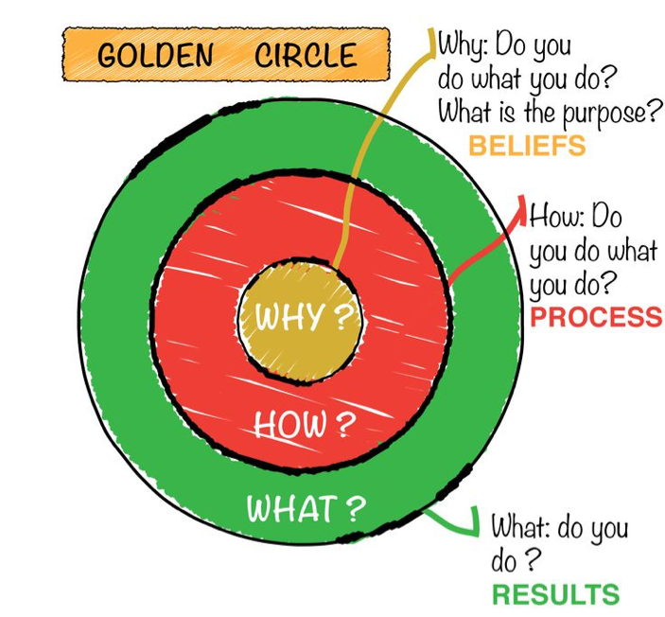
Opdracht van gisteren
Maak een mindmap waarin jullie de casus verkennen
1. Gebruik WAT, WAAR, WIE, WAAROM, HOE.
2. Bespreek dan knelpunten, kansen, wilde ideeën.
3. Denk na over mensen en organisaties die een rol (kunnen) spelen.
4. Tot slot vult iedereen vanuit zijn eigen specialisatie aan wat trends, ontwikkelingen zijn rond jullie casus.

Slide 4
Pak de mindmap er nog eens bij
Kijk nog eens zo open mogelijk naar jullie casus
Dit kan een eerste aanzet vormen voor je onderzoek
Werk de gestelde vragen uit de opdracht uit.

Slide 5
Mijn leerdoelen voor dit IBS
Ervaring in projectgroepjes
Leerdoelen uit IBM
Reflectievideo uit IBS Mijn onderneming
Wat zijn je leerdoelen binnen de samenwerking voor dit IBS?

Slide 6
Samenwerkingsovereenkomst
Afspraken maken!
Aan/afwezigheid
Inzet
Deadlines
Communicatie
Consequenties

Slide 7
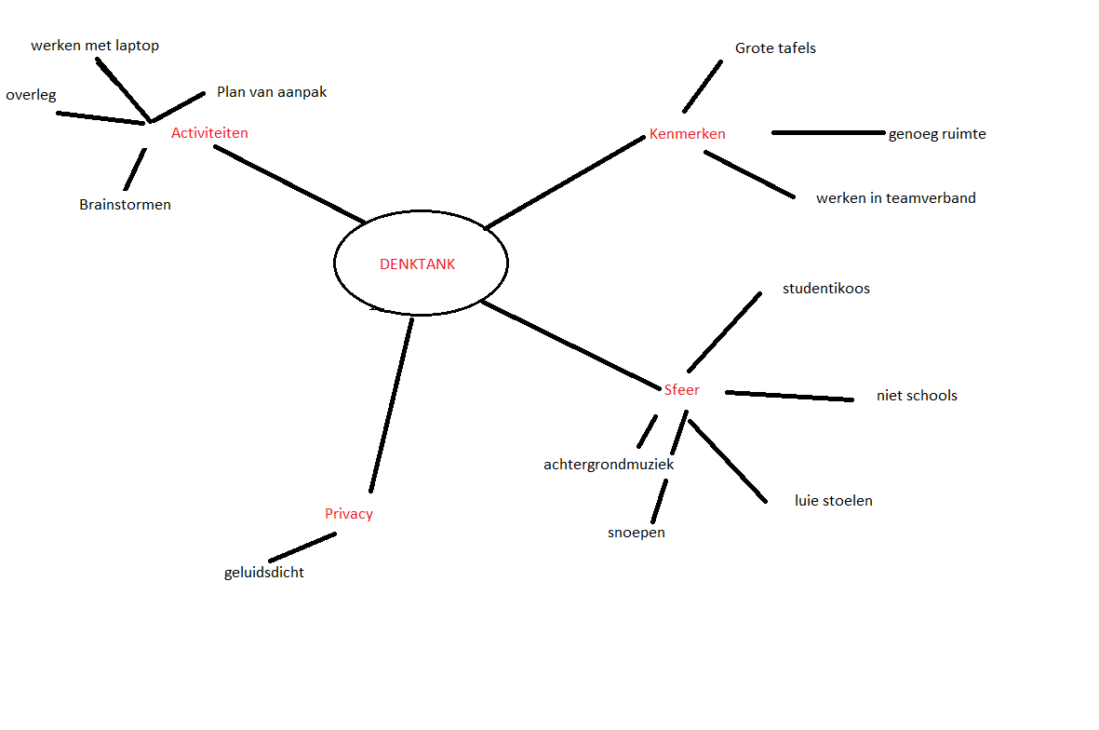
Aan de slag!
Tot 13.45 om het volgende uit te werken:
Indien nog niet af; de mindmap van gisteren
Persoonlijke leerdoelen in de samenwerking
Komen terug in het voorwoord van het verslag
Samenwerkingsovereenkomst
Uploaden in de cloud in werkgroepjes in Teams!!

Slide 8
Hoe start je een onderzoek?
Grootste valkuil bij onderzoek doen is teveel factoren mee nemen in het onderzoek
Hoe baken je je onderzoek af?
Hoe geef je focus aan een onderzoek?
Hoe zorg je ervoor dat je aan het einde een antwoord hebt dat past bij de vraag?
Hoofd- en deelvragen formuleren!

Slide 9
Wat is de hoofdvraag?
Een samenvattende vraag met één centraal thema dat je gaat onderzoeken.
Aan het einde moet je op deze vraag een ‘antwoord’ kunnen geven.
Een deelvraag omvat een deel van de hoofdvraag. Bijv. een onderwerp of thema.
Je deelvragen samen geven antwoord op de hoofdvraag.
Wat is een deelvraag?

Slide 10
Soorten vragen
Beschrijvende vraag – gaat over het hier en nu
Voorbeeld: ‘ Waar zien we hier vandaag al goede voorbeelden van?’
Verklarende vraag – helpen een oorzaak te achterhalen
Voorbeeld: ‘Hoe komt het dat dit probleem is ontstaan?’
Analyserende vraag – helpt een proces voorafgaand aan een gebeurtenis in beeld te brengen
Voorbeeld: ‘Hoe komt het dat de sportrecords steeds scherper worden gesteld?’
Meningsvraag – gaat op zoek naar een mening (niet alleen van jezelf)
Voorbeeld: ‘Is het geoorloofd om dierproeven te doen om medicijnen te testen?’

Slide 11
Eisen aan een hoofdvraag
Niet te globaal
hoe algemener de vraag, des te meer informatie je moet zoeken en hoe meer onderzoekstijd je nodig hebt.
Duidelijk afgebakend
het onderwerp, de periode of het onderzoeksgebied zijn duidelijk aangegeven (Wat? Wanneer? Waar?).
Eenduidig
hij is maar op één manier uit te leggen.
Haalbaar
hij moet te onderzoeken zijn met jouw beschikbare tijd en middelen.

Slide 12
Eisen aan een deelvraag
Zelfde eisen als de hoofdvraag +
Hoofdvraag ondersteunen
Je moet geen deelvragen stellen die niet nodig zijn voor het beantwoorden van de hoofdvraag.
Minder complex dan hoofdvraag
Logische volgorde
Chronologisch. Zodat ze een lopend verhaal opleveren.
In volgorde van complexiteit: eerst beschrijvende, dan verklarende enz.
Beperkt aantal deelvragen (5-7 deelvragen)

Slide 13
Aan de slag!
Hoofdvraag
Bekijk de vraag bij jullie casus kritisch; is dit een goede hoofdvraag?
Maak de hoofdvraag zo dat hij voor jullie passend is.
Deelvragen
Ga eerst ‘brainstormen’ schrijf zoveel mogelijk vragen op
Dan strepen, wat mag er weg, wat blijft, wat kan evt. samen?
Zorg dat jullie specialisaties terugkomen in de deelvragen!

Slide 14
LA 1 Onderzoeksmethodes
Verslag met gekozen onderzoeksmethodes
Basis voor IBS onderzoeksrapport
Te vinden op Leerplatform en Wiki
Groepsproduct

Slide 15
2021_LBS_1_Onderzoeksmethodes
Leerdoel
Je kunt onderzoeksmethodes onderscheiden.
Je kunt de gekozen veldonderzoeksmethode onderbouwen.
Samenwerken
Deze opdracht maak je in groepsverband.
Plaats je product op het Leerplatform.
Bekijk leerproducten van anderen en geef feedback.
Verbeter je leerproduct en plaats versie 2
Versie 1 10-09-2020
Versie 2 17-09-2020
Leerproduct
Een verslag met daarin:
Uiteenzetting van mogelijke onderzoeksmethodes om veldonderzoek te verrichten.
Motivatie van de gekozen onderzoeksmethodes
Uitwerking gekozen methodes
Bijeenkomsten
Bijeenkomsten onderzoek
Workshops specialisatie
Zelfwerkuren
Leerpad
Uiteenzetting van de mogelijke onderzoeksmethodes die geschikt kunnen zijn om jullie onderzoeksvraag te beantwoorden.
Jullie maken een keuze uit de onderzoeksmethodes die gebruikt worden voor het kwalitatieve en kwantitatieve onderzoek.
Motiveer waarom de gekozen methodes geschikt zijn om jullie onderzoeksvraag te beantwoorden.
Werk de methodes uit zodat je klaar bent voor de uitvoering van het onderzoek.
Voeg begeleidende afbeeldingen toe en denk aan een bronvermelding.
Bronnen
Lessen over onderzoeksmethoden
Fasen van de onderzoeksmethode

